Slide 1
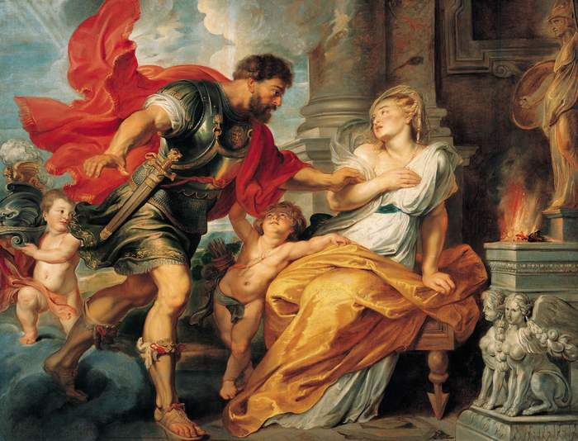

Slide 2
venus et mars

Slide 3
Sommaire
1. Mars
2. Vénus
3. Leur histoire d’amour
4. Cupidon
5. Sommaire

Slide 4
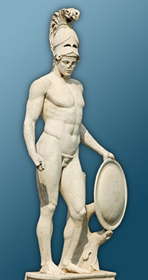

Slide 5
Mars

Slide 6
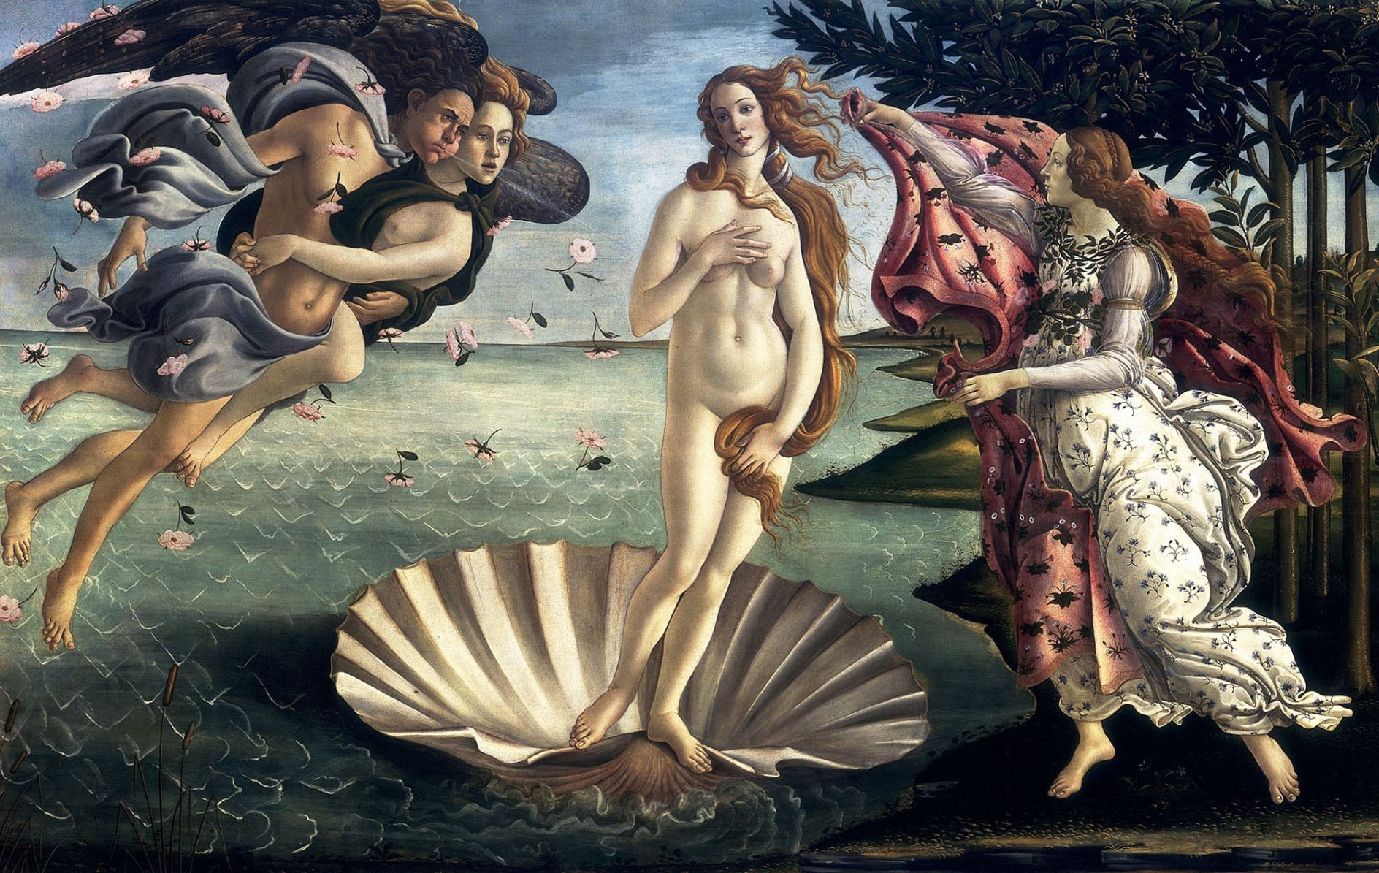
La naissance de Vénus
Sandro Botticelli
Peintre italien
Florence, 1445-1510
1483-1485, tableau sur toile
184.5 285.5 cm
Galerie des Offices, Florence

Slide 7
Venus
La naissance de Vénus
Sandro Botticelli
Peintre italien
Florence, 1445-1510
1483-1485, tableau sur toile
184.5 285.5 cm
Galerie des Offices, Florence

Slide 8
Titre : Mars et Vénus surpris par Vulcain
Auteur : Guillemot, Alexandre Charles
Thème : Mythologie
Style : XIX ème
Technique : Huile sur toile
Format original : 146x114
Localisation : Indianapolis Museum of Arts
Date: 1827

Slide 9
Leur histoire d’amour
Titre : Mars et Vénus surpris par Vulcain
Auteur : Guillemot, Alexandre Charles
Thème : Mythologie
Style : XIX ème
Technique : Huile sur toile
Format original : 146x114
Localisation : Indianapolis Museum of Arts
Date: 1827

Slide 10
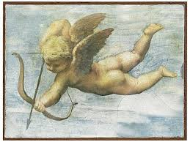
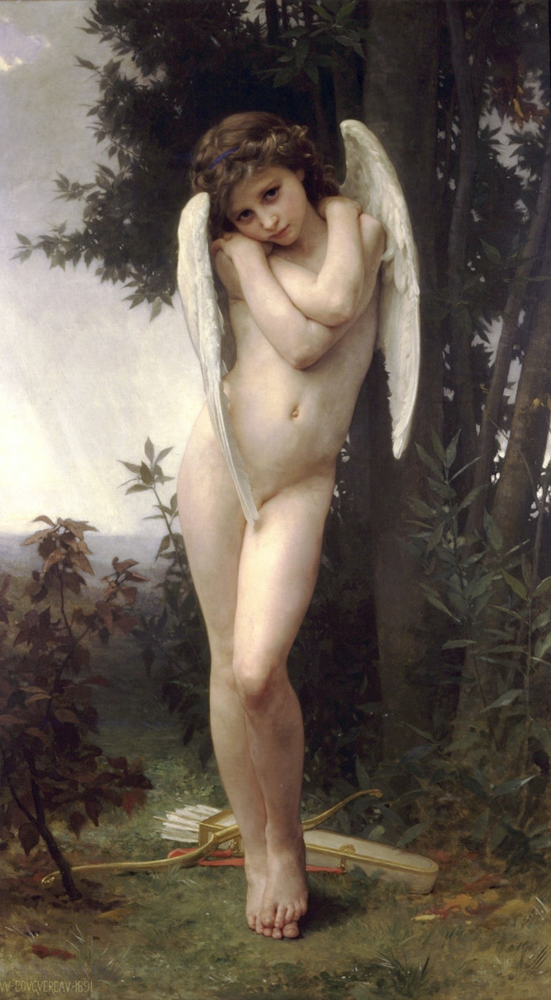
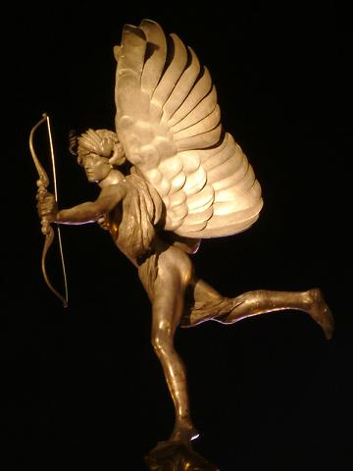
William Adolphe Bouguereau

Slide 11
Cupidon
William Adolphe Bouguereau

Slide 12
Source

Slide 13
Source
Alex-bernadini.fr

Slide 14
Source
Mangin.tv
Alex-bernadini.fr

Slide 15
Source
Mangin.tv
Alex-bernadini.fr
wikipedia

Slide 16
Source
Mangin.tv
Alex-bernadini.fr
wikipedia
Similart.fr

Slide 17
Source
Mangin.tv
Alex-bernadini.fr
wikipedia
Similart.fr
Lyric Meaning

Slide 18
Source
Mangin.tv
Alex-bernadini.fr
wikipedia
Artmony.biz
Similart.fr
Lyric Meaning

